Slide 1
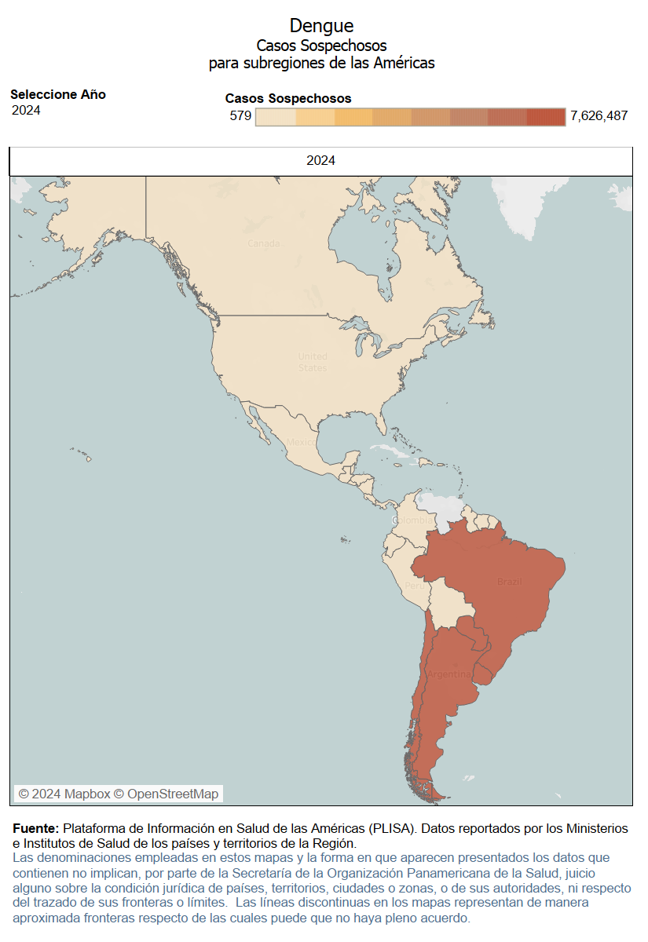
La búsqueda activa por laboratorio de casos de sarampión y rubeola en el contexto de epidemias de dengue
Frente al resurgimiento de brotes de dengue en las Américas, la OPS recomienda implementar la búsqueda activa por laboratorio (BAL) en sueros obtenidos para la vigilancia de dengue, para ser procesados para sarampión y rubeola (SR).
Dichos sueros deben cumplir con TODOS estos criterios:
Caso presenta fiebre y exantema
Caso procede de una “zona silenciosa” para la notificación de casos de SR
Suero dio resultados negativos en pruebas de laboratorio para dengue
Suero se obtuvo 30 días antes de la prueba de IgM para sarampión y rubeola
Los casos de donde proceden los sueros con resultados IgM positivo o indeterminado en la BAL, deberán ser adecuadamente investigados, para su clasificación final. Los casos con resultados IgM negativos no deben ser ingresados al sistema de vigilancia rutinaria. Para más información, pinche aquí.

